Slide 1
GEOGRAFIA 3R ESO
NEUS CAPDET

Slide 2
ELS ESTATS DEL MÓN
1-L’estat: definició i components
2-La diversitat dels estats
3-Les funcions de l’estat
4-L’estat del benestar
5-Els estats democràtics
6-Les dictadures
7-Estats Laics, confessionals i teocràcies
8-Monarquies i repúbliques

Slide 3
Què n'aprendràs?
Què és un estat?
﻿Que hi ha diverses maneres d'organitzar políticament un estat.
Que la democràcia és el sistema polític que garanteix millor la convivència, els drets i les llibertats.
Per què els estats cooperen entre ells i valorar el paper que duen a terme les organitzacions internacionals.
A analitzar problemes actuals relacionats amb l'organització política i proposar-hi solucions.

Slide 4
Què en saps?
Saps què és una dictadura?﻿
Quins drets i obligacions té un ciutadà d'un estat democràtic?
Quines diferències existeixen entre un estat centralitzat i un estat descentralitzat?
﻿
Explica què és l'ONU.

Slide 5
1. L’estat: definició i components
L'estat és la unitat política i administrativa superior que regeix un territori. Tots els habitants d'aquest territori estan sotmesos a l'autoritat de l'estat.
Un estat està format per:

Slide 6
A-El territori
Tots els estats tenen un territori sobre el qual exerceixen el seu poder. Aquest territori està delimitat per unes fronteres que el diferencien de la resta d'estats.
Cap estranger no pot traspassar aquestes fronteres sense autorització. Però l'estat tampoc no pot actuar fora d'elles.
(veure document fronteres pen)

Slide 7
B-La població
La població que viu en el territori d'un estat és el conjunt de ciutadans d'aquest estat.
Els ciutadans tenen uns drets reconeguts que l'estat ha de respectar, però també tenen una sèrie d'obligacions, com ara pagar impostos. Ningú no pot deixar de complir aquestes obligacions i, si ho fa, se li imposarà una sanció.
La població d'un estat no sol ser homogènia. Normalment, hi conviuen persones de diferents religions, llengües i costums. En els estats democràtics tothom té els mateixos drets i obligacions, però alguns estats donen més drets a una determinada ètnia, religió o llengua.

Slide 8
El poder de l’estat
Per regular el territori i la població, l'estat dicta un conjunt de lleis que totes les persones i les organitzacions que en formen part (empreses, partits polítics, sindicats, associacions culturals, ONG...) han de complir.
Hi ha un conjunt d'institucions la missió de les quals és fer efectives les decisions preses per l'estat:
-una policia per mantenir l'ordre públic,
-un exèrcit per defensar-se de les agressions exteriors,
-un cos diplomàtic que es faci càrrec de les relacions internacionals
- Funcionaris encarregats de l'administració i els serveis públics.
L'estat pot imposar per la força les seves decisions i té la potestat de castigar els que incompleixen la llei.

Slide 9
L’estat té uns SÍMBOLS que l'identifiquen, com per exemple un himne, una bandera, una capital i, normalment, una moneda.

Slide 10
2. La diversitat dels estats
Actualment, el món està format per uns 200 estats.
Uns estats s'han creat recentment; d'altres, en canvi, tenen una llarga història.
Uns estats són molt grans i d'altres són diminuts. Rússia, l'estat més extens del món. A l'extrem oposat hi trobem diversos microestats, el territori dels quals inclou només una ciutat. Aquest és el cas de Mònaco, Singapur i San Marino.
Però, sobretot, no tots els estats són igual de poderosos. Els Estats Units són la primera potència mundial pel seu poder polític, militar i econòmic. Altres potències importants són la Xina, el Japó, els països de la Unió Europea i Rússia.

Slide 11
3. Les funcions de l’estat
Els estats duen a terme un gran nombre de funcions:
Mantenen l'ordre públic dins del territori.
Defensen el territori i els ciutadans de les agressions exteriors.
Estableixen relacions internacionals. Per fer-ho, funden ambaixades i consolats en altres estats i participen en reunions amb els representants d'altres països per tractar afers d'interès comú, com ara els intercanvis comercials, el trànsit de persones, etc.
Elaboren lleis que regulen el funcionament de l'estat i els conflictes que sorgeixen entre els ciutadans per tal d'assegurar la convivència.
Proporcionen serveis essencials, com ara l'educació, la sanitat, el transport...

Slide 12
Els estats no sempre aconsegueixen complir aquestes funcions. De vegades, per exemple, un estat no és capaç de defensar-se i és envaït per un altre. En unes altres ocasions les relacions internacionals no assoleixen l'objectiu que perseguien. Hi ha estats que afavoreixen determinats grups i imposen als ciutadans una cultura (llengua, religió...), la qual cosa fomenta greus conflictes.

Slide 13
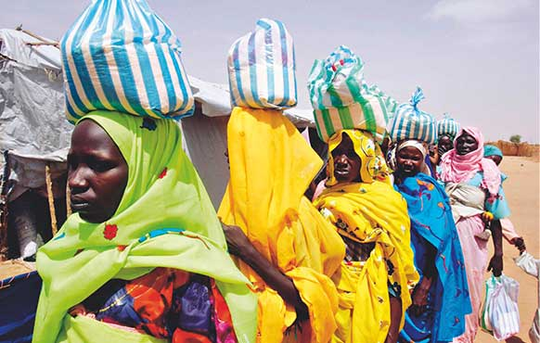
Drets humans. Els estats de vegades oprimeixen els ciutadans
La guerra civil al Sudan ha causat un milió de morts i tres milions de desplaçats des de 1983.
En molts països la repressió política és un fenomen generalitzat, i es fan servir els mitjans de comunicació per manipular l'opinió pública i les forces de seguretat per reprimir qualsevol oposició.
En alguns estats, molts dels quals estan immersos en conflictes civils, persisteixen la tortura, les detencions arbitràries i els homicidis per part de les forces governamentals i de milícies que reben el suport del govern.
En aquests casos, l'estat és responsable d'una gran part dels problemes.

Slide 14
4. L’estat del benestar
Diem que hi ha un estat del benestar, que també anomenem estat social, quan els governs desenvolupen polítiques socials per aconseguir que tots els ciutadans tinguin un nivell de vida digne i es redueixin les desigualtats socials.
Per fer-ho, els estats estableixen serveis de salut i d'educació gratuïts per a tothom, concedeixensubsidis per ajudar les persones que estan aturades, estableixen pensions per als jubilats i fixen un salari mínim per als treballadors.

Slide 15
5. Els estats democràtics
En funció de qui tingui el poder polític i com l'exerceixi, podem distingir entre estats democràtics i dictadures.
La paraula democràcia sorgeix de la unió de dos termes grecs: demos, que vol dir 'poble', i kratos, que vol dir 'govern'. Per tant, la paraula democràcia vol dir govern del poble. La democràcia parteix de la idea següent: com que les decisions dels governs les han d'acatar els ciutadans, ells han de prendre part en les decisions.

Slide 16
Per poder considerar que un estat és democràtic, s'han de complir tres condicions:
A-La participació ciutadana
B-La separació de poders
C-L'existència d'un autèntic estat de dret.

Slide 17
A-La participació dels ciutadans
Elecció d'uns representants que governin per ells.
Per tal que unes eleccions siguin realment democràtiques, han de complir uns requisits:
-Tots els ciutadans i les ciutadanes majors d'edat, independentment del sexe o la condició econòmica, han de poder votar.
-S'han de poder presentar a les eleccions totes les persones i els partits que ho vulguin, sempre que respectin les normes de la democràcia.
-Tothom que es presenti podrà exposar el seu programa lliurement, sense cap tipus de censura.
-Les eleccions s'han de celebrar periòdicament. Per exemple, a Espanya les eleccions generals se celebren, com a màxim, cada quatre anys. D'aquesta manera s'impedeix que unes quantes persones es perpetuïn en el poder.
-S'ha de garantir la netedat dels resultats.

Slide 18
B-La separació de poders
Als estats democràtics el poder està repartit, per evitar que una sola persona o un únic grup controli tot l'estat.
El Parlament té el poder legislatiu. És l'òrgan encarregat d'aprovar les lleis i de controlar les accions del govern.
El Govern té el poder executiu. S'ocupa d'aplicar les lleis i d'administrar el país.
Els jutges tenen el poder judicial. La seva missió és vetllar perquè tothom compleixi les lleis, tant els ciutadans com les institucions més diverses (Govern, empreses...).
La separació de poders garanteix la protecció dels ciutadans davant els possibles abusos de l'autoritat, ja que cada poder controla l'actuació dels altres dos.

Slide 19
C-L’estat de dret
En els estats de dret les lleis les ha de respectar tothom, incloses les persones que ocupen posicions de poder.
Hi ha una llei suprema, la constitució, en què es defineixen els drets i els deures que tenen els ciutadans i que posa límit al poder de les institucions. Això vol dir que les persones tenen uns drets que els governants han de respectar.
Si un govern vulnera els drets d'algú, aquesta persona pot acudir als jutges perquè es rectifiqui aquesta situació injusta.

Slide 20
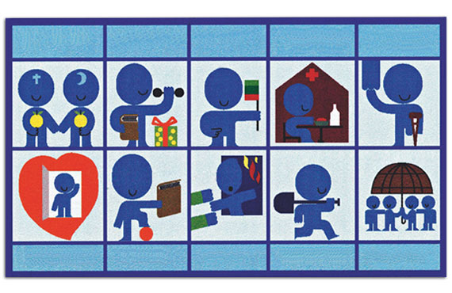
Actualment, hi ha un acord gairebé unànime que tota persona, independentment de la raça, el sexe, l'edat o la condició social, té uns drets que ningú no pot vulnerar. El 10 de desembre de 1948, l'Assemblea General de les Nacions Unides va aprovar i proclamar la Declaració Universal dels Drets Humans, on es recullen, els drets fonamentals de qualsevol persona: el dret a la vida i a la integritat física, a la llibertat, a la seguretat, a la igualtat; el dret a l'educació, a la feina, a la llibertat d'expressió, de reunió, de residència i de circulació... «Els estats membres s'han compromès a assegurar, en cooperació amb l'Organització de les Nacions Unides, el respecte universal i l'observança dels drets humans i de les llibertats fonamentals. Però molts continuen vulnerant els drets dels seus ciutadans.»

Slide 21
6. Les dictadures
En les dictadures, una persona o un grup (l'exèrcit, una ètnia, els líders religiosos, un partit polític, etc.) concentra tots els poders de l'estat a les seves mans. Molt sovint aquestes persones han arribat al poder després d'un cop d'estat (quan un grup pren el poder per la força) o d'un procés revolucionari, amb una participació més o menys àmplia de la població.
Els ciutadans no participen en el govern, que no respecta cap altra llei que la que ell dicta ni reconeix els drets humans. Tampoc existeixen les institucions que defensen els ciutadans quan els que manen els vulneren els drets fonamentals com a persones.
La majoria dels països del món no són democràcies. En molts hi ha falses democràcies, que són, en realitat, dictadures encobertes. Els governants d'aquests països convoquen eleccions a les quals només es pot presentar un partit, o deixen que se n'hi presentin més, però llavors en falsegen els resultats.

Slide 22
7. Estats laics, confessionals i teocràcies
En els estats laics, hi ha una separació total entre l'estat i la religió. Les lleis no es basen en cap doctrina religiosa i els ciutadans hi poden professar la religió que desitgin o no professar-ne cap. De vegades, els estats laics estableixen acords amb algunes institucions religioses per oferir-los certs avantatges per la importància que tradicionalment han tingut en aquell país.
En els estats confessionals hi ha una religió oficial que gaudeix d'amplis privilegis. Alguns estats confessionals són democràcies (Dinamarca, Grècia, el Regne Unit, Suècia...) i hi està permesa la pràctica d'altres religions. Però la majoria dels estats confessionals no són democràtics i s'hi prohibeix o es limita molt la pràctica de cap altra religió que no sigui l'oficial.
En les teocràcies hi ha una religió oficial els llibres sagrats de la qual es converteixen en la llei. A més a més, els religiosos ocupen el govern o tenen autoritat per decidir sobre les polítiques que du a terme. La resta de religions hi estan prohibides o restringides a la vida privada.

Slide 23
8. Monarquies i repúbliques
Les monarquies són els estats on el cap és un rei, que posseeix el carrec per dret de naixement i el transmet als seus fills. Poden ser democràtiques o dictatorials.
A les repúbliques, en canvi, el cap de l'estat és un president. A les repúbliques democràtiques el president l'elegeixen els ciutadans, mentre que a les que són dictadures el president sorgeix dels grups que controlen el poder.

Slide 24
9. L’organització territorial de l’estat
Normalment, per poder administrar millor el seu territori, els estats s'organitzen en unitats territorials més petites. Per exemple, a Espanya, les organitzacions territorials més petites que hi ha són els municipis (és a dir, territoris sotmesos a la jurisdicció de l'ajuntament); els municipiss'agrupen en províncies, i les províncies formen part de comunitats autònomes.

Slide 25
En un estat es distingeixen diversos tipus d'institucions de govern: les institucions estatals, les institucions regionals i les locals.
Les institucions estatals són les que tenen la potestat d'aplicar les seves decisions a tot el territori de l'estat. Són el parlament general, el govern del país i els tribunals superiors.
Les institucions regionals i locals només poden aplicar les seves decisions en l'àmbit territorial al qual pertanyen (comunitat, regió, província, municipi...).

Slide 26
Estats centralitzats i descentralitzats
Una de les qüestions que els estats han de resoldre és com ordenar les relacions entre les institucions estatals i les institucions regionals i locals, i quin poder ha de tenir cadascuna.
En els estats centralitzats, les institucions locals i regionals depenen de les institucions estatals. Els alcaldes dels municipis tenen poques competències i els funcionaris de les diferents regions són escollits per l'administració estatal. Un exemple d'aquest tipus d'estat és França.

Slide 27
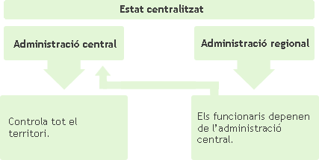

Slide 28
En els estats descentralitzats, la situació és una altra:
Les regions tenen institucions pròpies (un parlament, un govern i uns tribunals). Els ciutadans elegeixen els membres del govern i els parlaments nacionals (en el cas de nacions integrades en un estat més gran) o regionals, que no depenen d'institucions de l'estat, tot i que hi estan vinculades.
L'estat manté el poder màxim. Hi ha unes lleis comunes per a tots els territoris i les institucions estatals continuen tenint autoritat a tot el territori.
Els municipis i les regions tenen, malgrat tot, amplis poders als seus territoris. En la constitució dels estats descentralitzats es defineixen les matèries sobre les quals les institucions tenen poder (per exemple, educació, sanitat, transports...). Les institucions regionals poden dictar normes només sobre aquestes matèries, i aquestes normes regeixen només al seu territori.

Slide 29
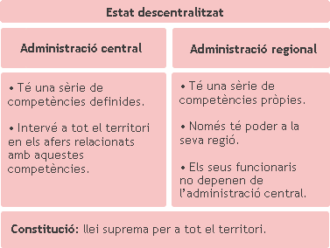

Slide 30
10. Les relacions entre els estats
Des de sempre, les comunitats humanes han mantingut contacte amb els seus veïns. Actualment, els estats necessiten establir relacions amb molts països, tant propers com llunyans.
Normalment, les relacions que s'estableixen entre els estats són pacífiques. Els estats, per exemple, mantenen intercanvis econòmics amb molts països del món per proveir de les mercaderies que necessiten i per vendre part del que produeixen. La població es mou d'uns estats a uns altres per feina, turisme, estudis..., i sovint aquests moviments són deguts a acords entre ells. També s'ajuda els estats que ho necessiten en diferents aspectes (educació, salut, desenvolupament econòmic...).
Per facilitar les seves relacions, els estats signen tractats, pactes i convenis. Són documents on els estats es comprometen a determinades accions en una matèria concreta (medi ambient, armament, educació, comerç...).

Slide 31
De vegades, però, sorgeixen conflictes entre els estats.
Els més comuns són els conflictes econòmics, que apareixen quan els interessos econòmics de dos o més països topen. Per exemple, el 2005 milers de peces de roba procedents de la Xina van ser bloquejades a les fronteres de la UE perquè vulneraven els tractats de comerç de mercaderies entre la Xina i la Unió Europea.
En els casos més greus, esclaten conflictes militars, que poden donar lloc a guerres terribles.
Per resoldre o evitar aquests conflictes els estats sol·liciten l'ajuda d'altres països o recorren a la mediació d'organismes internacionals.

Slide 32
11. Les organitzacions internacionals
Les organitzacions internacionals són associacions que els estats han creat voluntàriament per tractar afers d'interès comú i per prendre decisions sobre aquestes qüestions.
Es diferencien per l'àmbit territorial sobre el qual actuen. Hi ha organitzacions internacionals que tenen un abast mundial (per exemple, l'ONU) i d'altres que només agrupen països d'una zona determinada del món (com la Unió Europea, l'Organització dels Estats Americans i la Lliga Àrab).
També es distingeixen pels objectius. Hi ha organitzacions amb objectius molt variats (és el cas de l'ONU) i d'altres que només tracten una matèria específica. L'OTAN, per exemple, és unaorganització militar que uneix 19 països occidentals en un sistema de defensa comú; i l'OPEP és una organització econòmica que associa països exportadors de petroli per prendre decisions conjuntes sobre aquest producte.
L'Organització de les Nacions Unides (ONU) és el principal organisme internacional de mediació entre els estats.

Slide 33
L’Organització de les Nacions Unides es va fundar el 1945. Després de la Segona Guerra Mundial, els estats es van adonar que feia falta una organització que resolgués els conflictes de manera pacífica.
Actualment, 192 països, gairebé tots els estats del món, en formen part. L’ONU té tres objectius principals:
-la defensa dels drets humans,
-el manteniment de la pau
-i el foment de la cooperació pacífica.
Tots els membres de l’ONU han de respectar els drets que s’hi recullen. Per mantenir la pau, l’ONU emet resolucions de compliment obligat per a països involucrats en un conflicte. Si un d’ells no respecta la resolució, l’ONU el pot sancionar, fins i tot a través d’una intervenció militar.
L’ONU també té la facultat d’organitzar missions de pau a països en conflicte.

Slide 34
L’ONU té organismes especialitzats en la cooperació internacional, que s’ocupen de formular recomanacions sobre matèries concretes:
• La FAO, per a l’agricultura i l’alimentació.
• La UNESCO, per a l’educació, la ciència i la cultura.
• L’OMS, per a la salut.
• La OIT, per a afers relacionats amb el treball.
I desenvolupa programes específics, com el Programa de les Nacions Unides per al Desenvolupament (PNUD) i el Fons de les Nacions Unides per a la Infància (UNICEF).
L’ONU, però, té uns quants punts dèbils que en dificulten la tasca: cinc països (els Estats Units, Rússia, la Xina, el Regne Unit i França) poden vetar les decisions; i no té finançament propi ni exèrcit, cosa que fa que depengui de les aportacions dels estats.

